Slide 1
La sécurité des appareils mobiles
Présenté par Ing. WABO Arnold
#MercrediCyber | Projet Helios
29 janvier 2025

Slide 2
Introduction
Selon Kaspersky, en 2023, le nombre d’attaques ciblant les appareils mobiles était de 33 millions, soit 50% de plus que l’année précédente ⁽¹⁾.
Cette statistique alarmante illustre l’intérêt croissant des cybercriminels envers les appareils mobiles et connectés. Et pour cause, nous passons environ 5 heures de temps par jour sur nos téléphones ⁽²⁾.
Face à cette réalité, il est essentiel de comprendre les enjeux de la sécurité mobile, d’identifier les menaces actuelles et de discuter des mesures à adopter pour protéger nos données personnelles et professionnelles.
Notes:
https://www.kaspersky.fr/about/press-releases/les-attaques-contre-les-appareils-mobiles-ont-considerablement-augmente-en-2023?utm_source=chatgpt.com
https://www.bfmtv.com/tech/smartphone/combien-d-heures-par-jour-passent-les-francais-sur-leur-smartphone_AV-202401100670.html

Slide 3
Plan
Contexte et enjeux
Fonctionnement des appareils mobiles
Menaces émergentes
Régulation et cadre juridique
Solutions et bonnes pratiques

Slide 4
Contexte et enjeux de la sécurité mobile

Slide 5
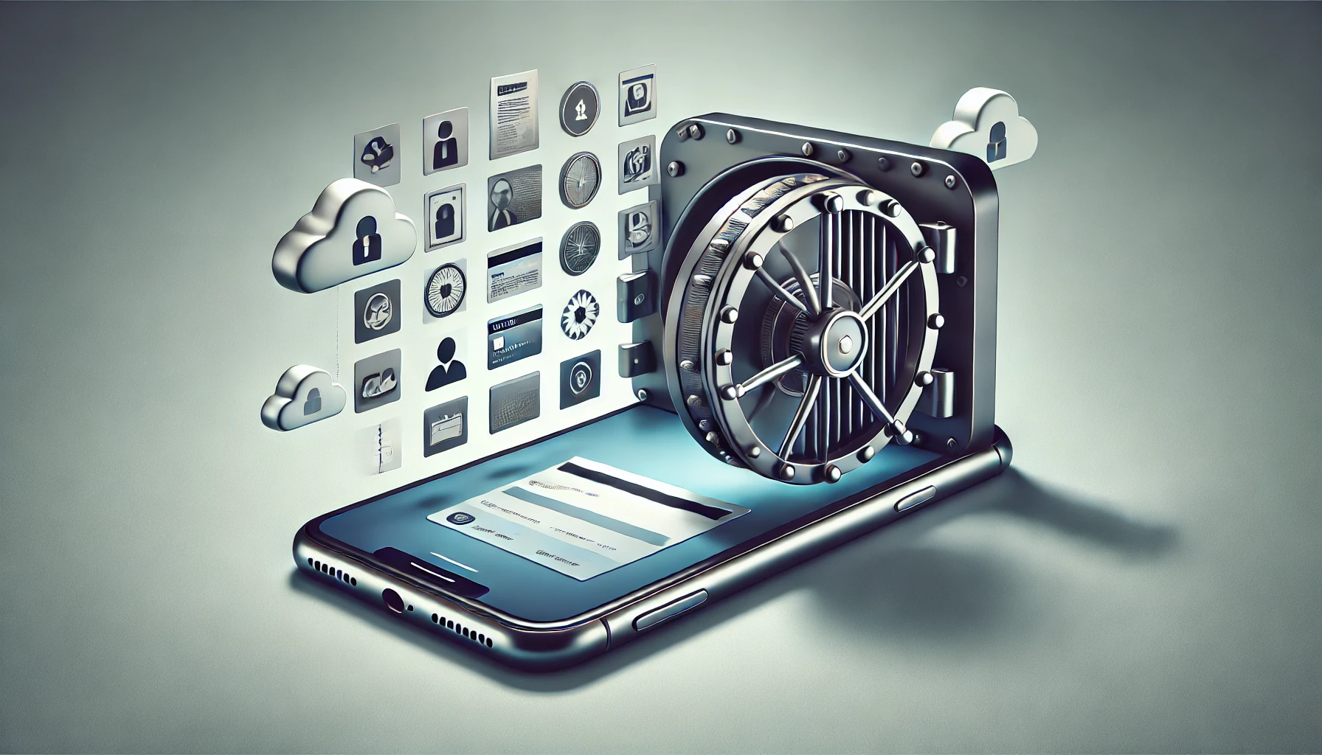
Protéger son téléphone c’est protéger sa vie personnelle
Notes:
Notre téléphone n’est pas seulement un outil de communication ou de divertissement. C’est un véritable coffre-fort numérique qui contient certaines de vos informations les plus sensibles. Derrière notre Face ID ou l’empreinte digitale qui nous sert à le vérouiller, nous conserver un tas d’informations personnelles qui en disent énormément sur nous.

Slide 6
Contexte et enjeux de la sécurité mobile
Nos appareils mobiles entre les mauvaises mains donnent accès à:
🏦 Nos accès bancaires : applications mobiles, cartes virtuelles, historiques de transactions.
🔑 Nos mots de passe : stockés dans des gestionnaires ou navigateurs.
📸 Nos photos et vidéos : moments personnels, mais aussi parfois des documents sensibles comme des scans de pièces d’identité ou documents confidentiels.
📩 Nos messages privés : SMS, conversations WhatsApp, e-mails.
📍 Nos données de géolocalisation : un historique précis de nos déplacements

Slide 7

Contexte et enjeux de la sécurité mobile
Facilité d’utilisation
paiements en un clic
connexions automatiques
galerie photos de souvenirs
Recommandations de lieux à visiter
Risques de sécurité
interception des numéros de compte/identifiants
hameçonnage et chantage
traçage de l’activité/espionnage

Slide 8
II. Fonctionnement des appareils mobiles
Notes:
Pour comprendre comment se protéger de potentielles menaces, il faut déjà savoir comment ces appareils mobiles fonctionnent et ce qu’ils mettent en oeuvre pour nous protéger

Slide 9
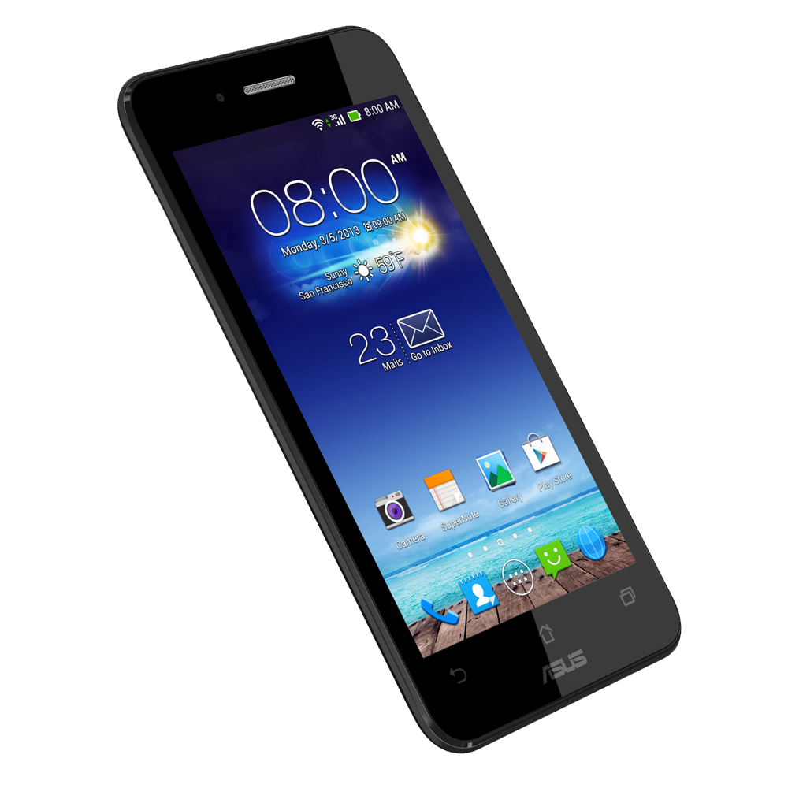
II. Fonctionnement des appareils mobiles
Matériel ou composants électroniques
Logiciel ou système d’exploitation
Notes:
Un appareil mobile est constitué de deux couches interdépendantes: une couche matérielle, constituée de l’ensemble des composants physiques de l’appareil (processeur, caméra, gyroscope, etc…) et une couche logicielle ou système d’exploitation, qui est le logiciel exécuté et qui donne accès à toutes les applications que nous connaissons

Slide 10


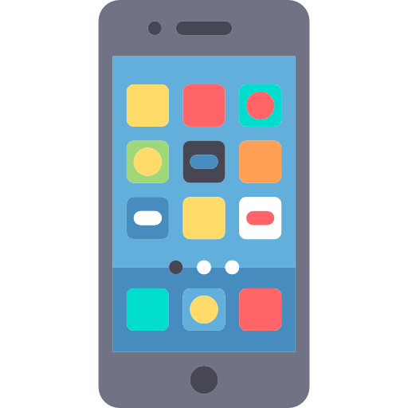
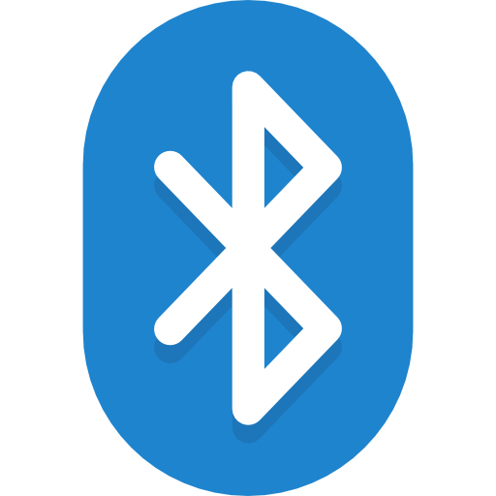



II. a. Vulnérabilités matérielles
Notes:
Les composants matériels d’un appareil mobile sont les éléments tels que la caméra, la RAM, le bluetooth ou encore la batterie. Ils sont fournis par des constructeurs spécialisés et assemblés tous ensemble pour donner un produit fini.

Slide 11
II. a. Vulnérabilités matérielles
Fonctionnement
Fréquence
Exemples
s’attaquent aux vulnérabilités existant directement dans l’architecture des composants
Injection de payload qui exploite la faille et créent des comportements indésirés
Très rares, car difficiles à découvrir
Mise en oeuvre fastidieuse, car demandent très souvent un accès physique direct à l’appareil
Manipulation de la mémoire
SIM Swap: clonage de carte SIM pour intercepter des communications
Wifi et Bluetooth: connexion à des appareils de contrôle à distance

Slide 12

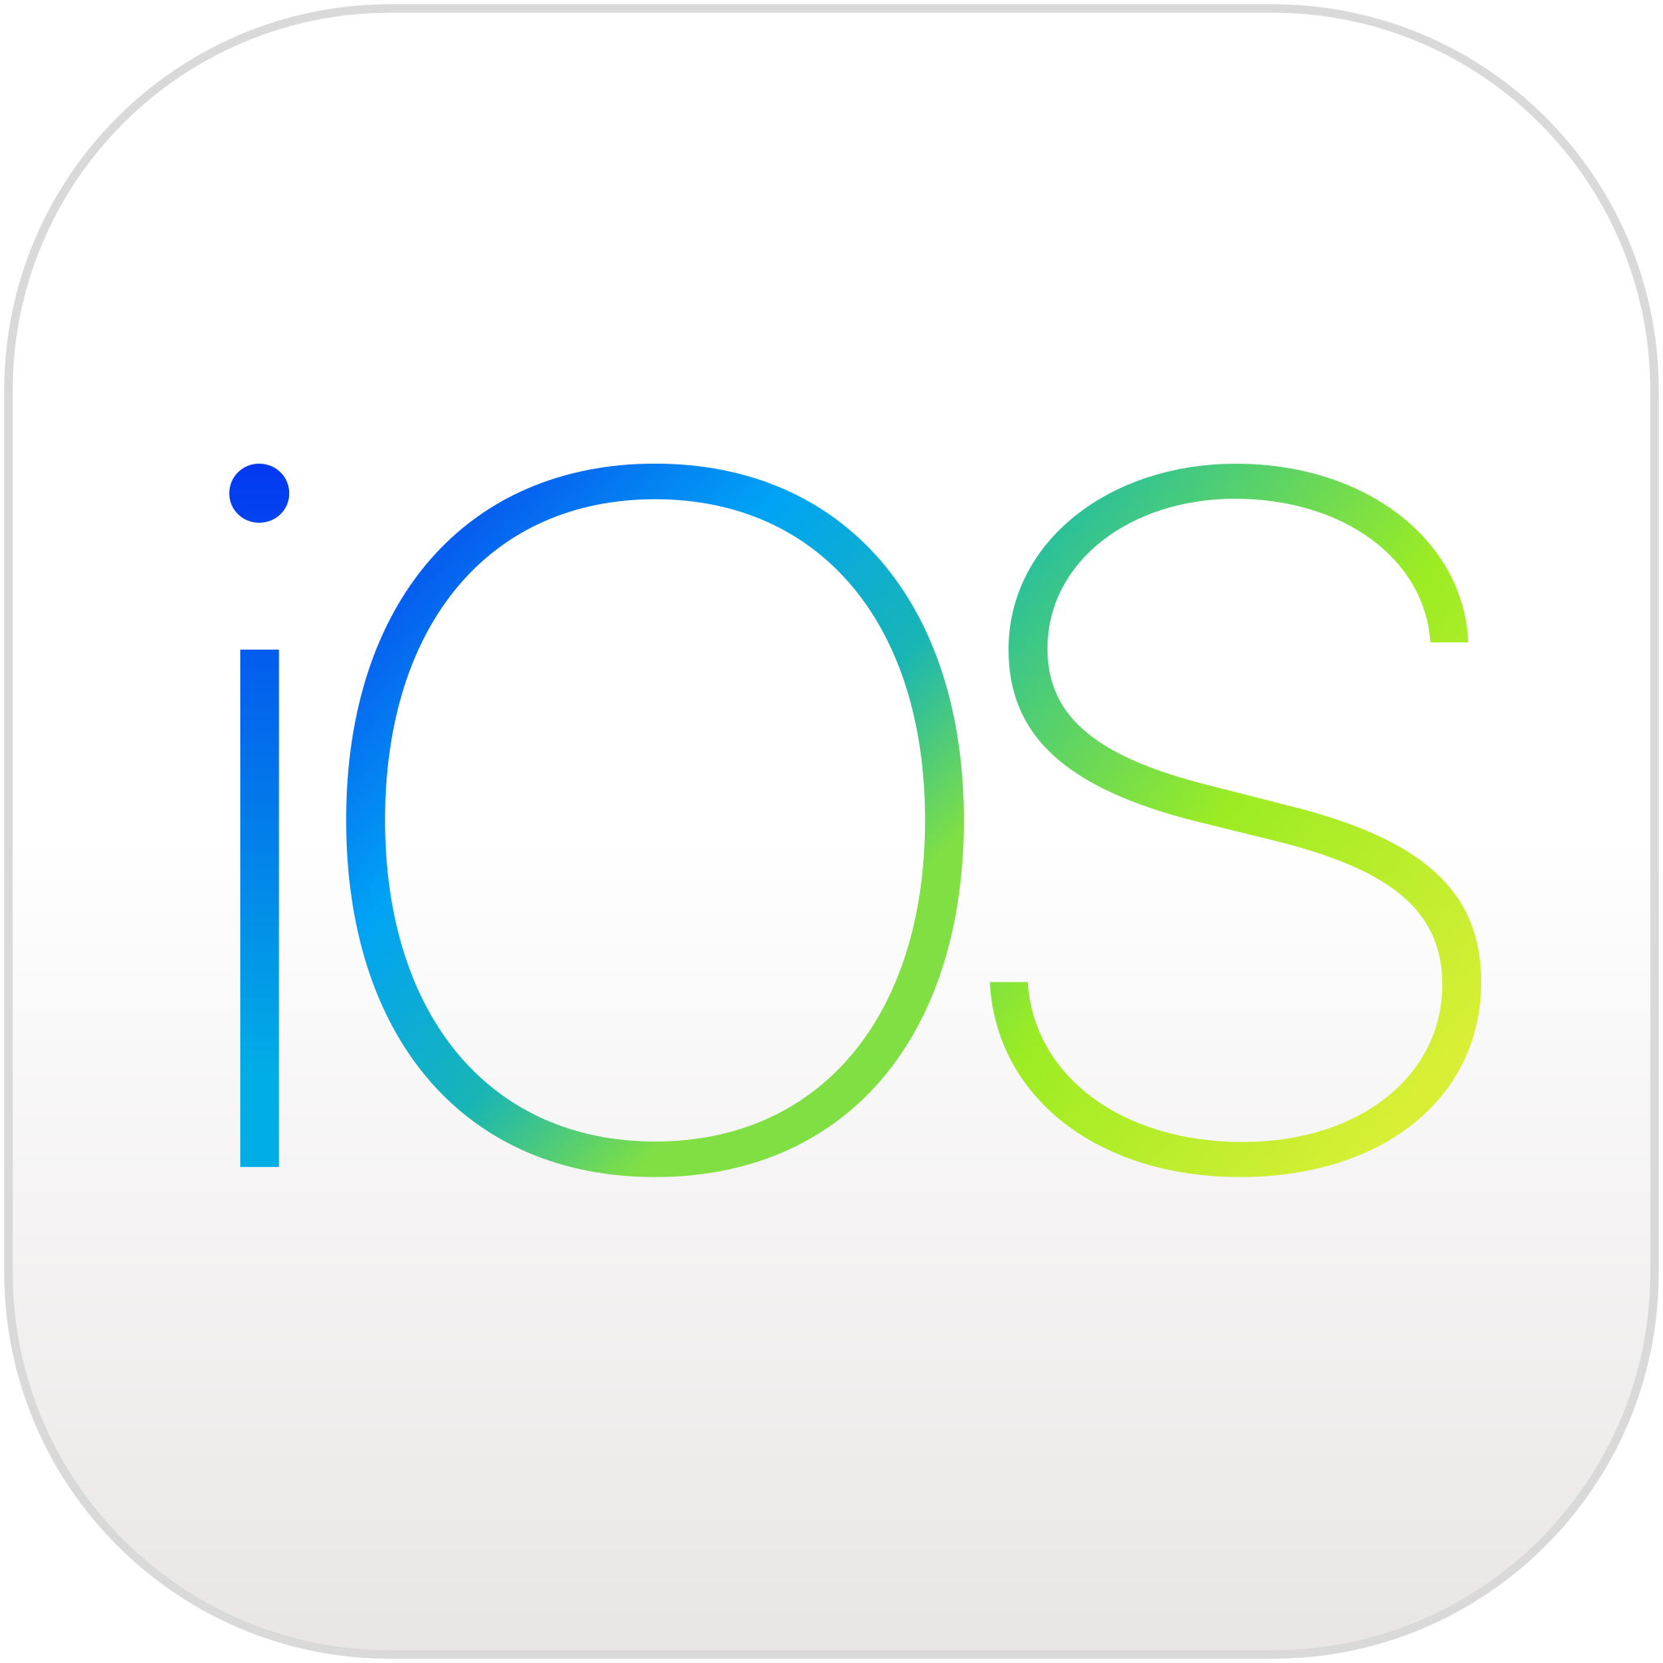
II. b. Vulnérabilités logicielles
Notes:
La couche logicielle quant à elle est composée du système d’exploitation et des ses différents logiciels. Aujourd’hui, les deux systèmes mobiles les plus utilisés au monde sont Android et iOS. Il existe néanmoins d’autres tels que que HarmonyOS, Ubuntu, etc…

Slide 13
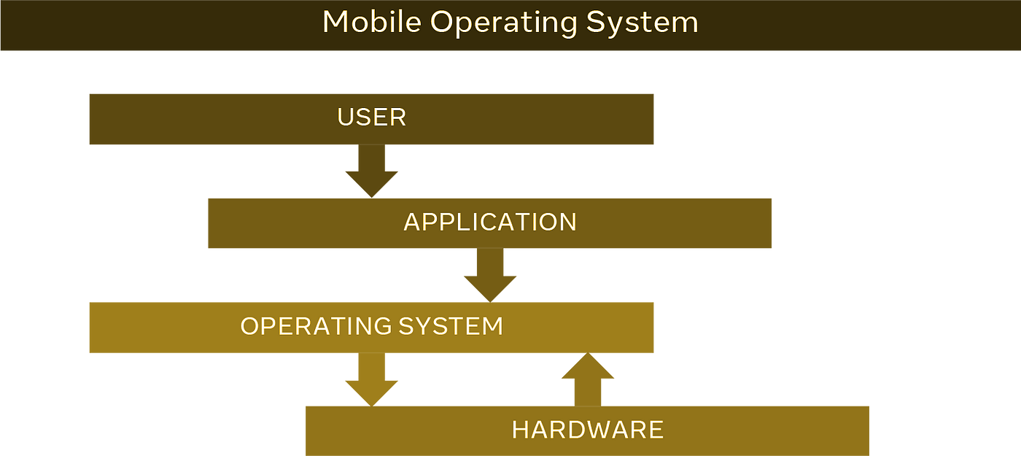
II. b. Vulnérabilités logicielles
Notes:
Ces systèmes fonctionnent sur un modèle de couches, qui sont chacune chargées de tâches distinctes. De plus, chaque application est exécutée dans une sandbox ou espace confiné, afin de limiter les interactions avec les données les plus sensibles

Slide 14
II. b. Vulnérabilités logicielles
Fonctionnement
Fréquence
Exemples
exploitent les failles des différentes couches: erreurs de l’utilisateur, application malveillante, ou faille dans l’OS
courantes, car les méthodes sont diverses et il est difficile de s’en prémunir
Phishing
Applications malicieuses
Exploitation de failles zero-day

Slide 15
II. c. Mesures de sécurité (matériel)
Utilisation de puces sécurisées (TPM, Secure Enclave)
Mise à jour régulière des firmwares
Désactivation des interfaces inutilisées
Certification des périphériques tiers
Notes:
Désactivation des interfaces inutilisées (GPS, NFC)

Slide 16
II. d. Mesures de sécurité (logiciel)
Phishing
Scans de sécurité
Désactivation de liens suspicieux
Applications malicieuses
Système de signature des applications
Permissions pour accéder aux fonctionnalités
Exploitation de failles
Mises à jour logicielles régulières
désactivation automatique des permissions

Slide 17
III. Menaces émergentes
Notes:
Nous allons voir quelques cas concrets d’attaques cybercriminelles ciblant des appareils mobiles qui ont eu lieu dans le monde

Slide 18
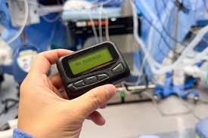
Le 17 Septembre 2024, des explosions simultanées de bipeurs au Liban causent la mort de 37 personnes et font plus de 2900 blessés. La cause? l’injection d’une faille matérielle dans des bipeurs, des mini appareils de communication à distance utilisés par le Hezbollah
Notes:
https://www.amnesty.fr/conflits-armes-et-populations/actualites/sept-choses-a-savoir-sur-les-attaques-aux-bipeurs-et-talkies-walkies-au-liban

Slide 19

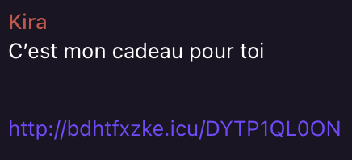
De Novembre 2024 à Janvier 2025, une vague de phishing sévit sur Telegram: des milliers de personnes reçoivent de leurs propres contacts des liens auxquels ils sont invités à cliquer. La page ouvert est en fait un faux portail de connexion à Telegram, qui permet de prendre le contrôle d’un compte. Plusieurs personnes se plaindront après cet événement de voir afficher des publicités indésirées apparaître sur leurs écrans de téléphone
Notes:
Aujourd’hui, l’ampleur réelle des dégâts de cette attaque n’est pas connue

Slide 20
IV. Régulation et cadre juridique

Slide 21
IV. Régulation et cadre juridique
Au vu du danger que représente la cybercriminalité, les instances juridiques du monde entier mettent sur pied des textes encadrant l’usage des données à caractère personnel et contraignent aussi bien les fabricants que les fournisseurs et les développeurs d’application.
Avec l’usage des technologies à l’échelle mondiale, ces lois, même votées dans un seul pays, peuvent avoir un impact positif sur l’ensemble du monde

Slide 22
IV. a.Le règlement général de protection des données(RGPD)
Qu’est ce?
Un texte européen qui encadre le traitement des données des résidents européens (UE)
Son contenu :
consentement explicite
minimisation des données collectées
transparence
limitation des finalités
droit à l’oubli
Son impact
Réduit drastiquement la quantité de données partagées avec les plateformes. Donne une plus grande transparence de l’usage de ses données
Conséquences pour l’utilisateur:
Moins de données distribuées sur internet
Possibilité de supprimer son activité après usage d’un service
Notes:
Le RGPD est une réglementation européenne adoptée en 2016 et entrée en vigueur le 25 mai 2018. Elle vise à renforcer la protection des données personnelles des citoyens de l'Union européenne.

Slide 23
IV. b. Le California Consumer Privacy Act (CCPA)
Qu’est ce?
Une loi américaine qui encadre le traitement des données sur le sol européen (UE)
Son contenu :
transparence sur le type de données collectées
droit de contrôle sur l’usage des données
droit de refus de vente des informations personnelles
Son impact
Protège les utilisateurs des pratiques abusives des fournisseurs de services, ce qui peut amener à une surexposition auprès des criminels
Conséquences pour l’utilisateur:
Meilleur contrôle des données personnelles
Notes:
Le CCPA est une loi californienne adoptée en 2018 et entrée en vigueur le 1er janvier 2020. Elle vise à protéger la vie privée et les données personnelles des résidents de Californie.

Slide 24
IV. c. La réglementation au Cameroun
Textes de loi
N°2010/012 du 21 décembre 2010 sur la cybersécurité et la cybercriminalité
N°2010/013 du 21 décembre 2010 portant sur les communications électroniques
N°2010/001 sur la protection des données à caractère personnel
L’ANTIC
L'Agence Nationale des Technologies de l'Information et de la Communication
Audite la sécurité des systèmes informatiques.
Fournit des recommandations de protection.
Sensibilise le public aux risques cybercriminels.
Notes:
L'Agence Nationale des Technologies de l'Information et de la Communication (ANTIC)

Slide 25
V. Solutions et bonnes pratiques

Slide 26
V. a. Bonnes pratiques professionnelles
Solutions de MDM
Chiffrement
Authentification MFA
Permet de gérer un parc d’appareils mobiles. Utile pour les entreprises car limite les applications pouvant être installées et permet un contrôle à distance des périphériques
Utiliser des messageries chiffrées de bout en bout. Éviter d’utiliser les mêmes applications (ou appareils) pour les communications personnelles et professionnelles
Ajoute une couche d’authentification aux outils utilisés
Permet de se protéger des compromissions de mots de passe
Notes:
MDM = Mobile Device Management ex: Microsoft InTune, Hexnode

Slide 27
V. b. Bonnes pratiques personnelles
Mises à jour régulières
Permissions
Protection réseau
Effectuer les mises à jour régulières de son système d’exploitation et de ses applications
Désinstaller les applications non-utilisées
Toujours s’interroger sur le bien fondé d’octroyer des permissions à une application
Éviter l’utilisation de réseaux publics
Désactiver son bluetooth ou son wifi lorsque pas utilisé

Slide 28
V. c. Sensibilisation et éducation
Formations
Bonnes pratiques
Dans le domaine professionnel ou personnel, effectuer des veilles afin de rester à jour sur les problématiques de sécurité
Éduquer son entourage
Apprendre à reconnaître les tentatives de phishing
Utiliser des mots de passe robustes et promouvoir le MFA
Ne jamais effectuer des actions sensibles dans la précipitation

Slide 29
Conclusion
La sécurité des appareils mobiles est un enjeu majeur dans un monde de plus en plus connecté. Les menaces évoluent constamment, ciblant toutes les couches possibles des systèmes.
Face à ces risques, des solutions existent : l'adoption de bonnes pratiques, l'utilisation d'outils de sécurité avancés, ainsi qu'une réglementation plus stricte permettent de limiter les vulnérabilités.
Des initiatives telles que le Mercredi Cyber du Projet Helios sont à encourager, car elles contribuent à tenir en alerte les personnes et les entreprises, ce qui a pour effet direct de faire reculer le terrain d’action des cybercriminels.

Slide 30
Merci de votre attention!

